Slide 1

POZNANIE BOGA
Lekcja 2 na 11. kwietnia 2026

Slide 2
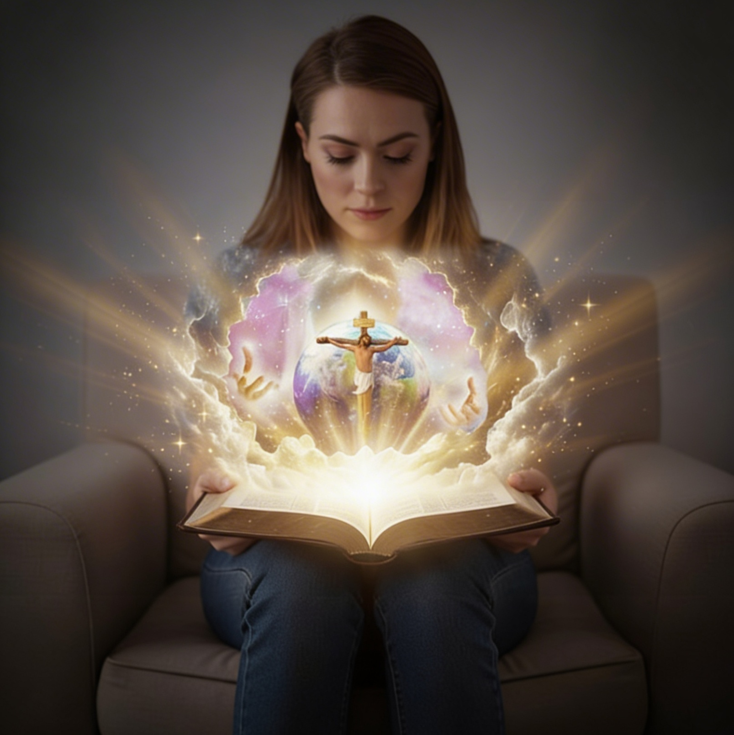
„A to jest żywot wieczny, aby poznali ciebie, jedynego prawdziwego Boga i Jezusa Chrystusa, którego posłałeś”
(Jan 17,3)

Slide 3

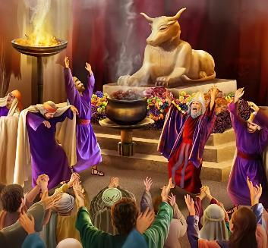

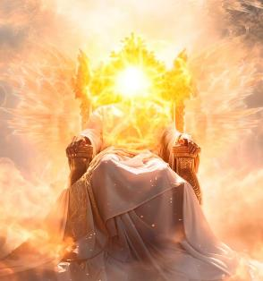
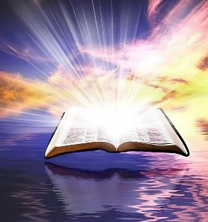
Nasze wyobrażenie o Bogu zostało zniekształcone przez grzech. Próbowaliśmy przedstawiać Go w postaci bożków przypominających zwierzęta lub ludzi. Przedstawiano Go jako kapryśnego lub despotycznego. Ostatecznie ludzkość stworzyła obraz Boga na swoje podobieństwo.
Ale jaki naprawdę jest Bóg? Czy jest tak wielki, że nie jesteśmy w stanie Go pojąć? Z pewnością, bez względu na to, jak bardzo byśmy się starali, nasze umysły nie są w stanie ogarnąć Boga. Potrzebujemy pomocy.
Ale nadeszła pomoc. Chcesz wiedzieć, jaki On jest? W Biblii mamy prawdziwe objawienie natury Boga.
Atrybuty Boga.
Charakter Boga:
  Bóg jest święty
  Bóg jest miłością
Poznanie Boga:
  Bóg objawiony w stworzeniu
  Bóg objawiony w Jezusie (Emmanuel)

Slide 4


ATRYBUTY BOGA

Slide 5


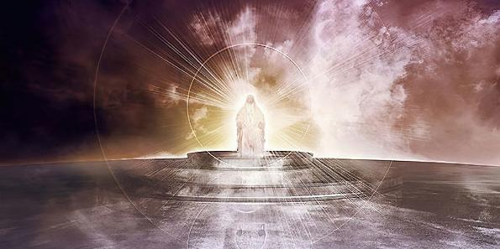
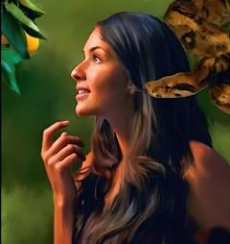
„Panie, Boże Zastępów, któż jest jak Ty? Mocny jesteś, Panie, a wierność twoja otacza cię” (Psalm 89,8)
ATRYBUTY BOGA
Biblia przedstawia najbardziej wierny, jasny i spójny obraz Boga. Jednym ze sposobów, w który pozwala nam Go poznać, są Jego atrybuty.
NIEKTÓRE CECHY BOGA
Sprawiedliwy (Psalm 11,7)
Miłosierny (Powtórzonego Prawa 4,31)
Cierpliwy i pocieszający (Rzymian 15,5)
Obdarzający łaską (Rzymian 3,24)
Przebaczający (Psalm 86,5)
Panujący (Psalm 47,8)
Wieczny (Rodzaju 21,33)
Wszechmocny (Rodzaju 17,1)
Wszechwiedzący (1 Jana 3,20)
Znający przyszłość (Izajasz 46,10)
Ze swojej strony szatan od samego początku próbował zniekształcić obraz Boga, przedstawiając Go jako samolubnego Boga, który dba wyłącznie o własne dobro (Rdz 3,4-5).

Slide 6

CHARAKTER BOGA

Slide 7

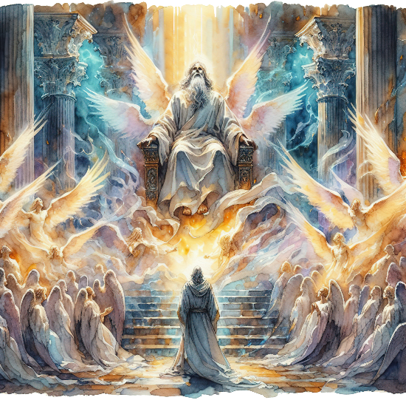
„I wołał jeden do drugiego: Święty, Święty, Święty jest Pan Zastępów! Pełna jest wszystka ziemia chwały jego” Izajasz 6,3)
BÓG JEST ŚWIĘTY
Aniołowie stojący u boku Boga wielbią Go słowami: „Święty, święty, święty” (Iz 6,3; Ap 4,8). Ta cecha jest tak nierozerwalnie związana z Jego charakterem, że Izajasz używa jej jako imienia własnego Boga: „mówi Święty” (Iz 40,25; 57,15).
Co to znaczy być świętym? Oznacza to być poświęconym, oddzielonym, czystym. Jesteśmy święci, gdy odwracamy się od zła i wykonujemy dzieło, które powierzył nam Bóg. (Lb 15,40; Kpł 11,44; 1 P 2,9).
Ale jak to się ma do Boga? On jest całkowicie oddzielony od zła i nie ma żadnego związku z grzechem.
Oznacza to, że skoro On jest Święty, Jego miłość jest święta, czysta i wolna od egoizmu. Skoro On jest Święty, Jego wszechmoc jest święta, czysta i wolna od egoizmu. Wszystkie Jego atrybuty są przepełnione świętością i czystością.

Slide 8

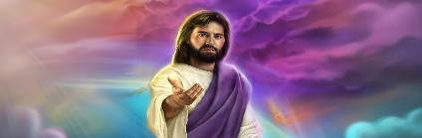
BÓG JEST MIŁOŚCIĄ
„A myśmy poznali i uwierzyli w miłość, którą Bóg ma do nas. Bóg jest miłością, a kto mieszka w miłości, mieszka w Bogu, a Bóg w nim” (1 Jana 4,16)
Bóg nie tylko posiada miłość lub obdarza nią (choć czyni jedno i drugie), ale „Bóg JEST miłością” (1 List Jana 4,8.16). Podobnie jak świętość, miłość stanowi nieodłączną część boskiej natury.
Z miłości stworzył człowieka jako mężczyznę i kobietę i „nakazał” im, by się wzajemnie kochali (Rdz 2,24)
Z miłości, gdy Adam i Ewa zgrzeszyli, Bóg ich odszukał i dał im nadzieję (Rdz 3,9.15)
Z miłości zawarł przymierze z Abrahamem i obiecał błogosławieństwa dla całej ludzkości (Rdz 26,4)
Z miłości oddał swojego Syna – Jezusa Chrystusa – aby umarł za nasze grzechy (J 3,16)
Jak mogę odpowiedzieć na Jego miłość?
„My Go kochamy, ponieważ On pierwszy nas umiłował” (1 Jana 4,19).
Notes:
SmartArt with large images (the four “for love”)

Slide 9

POZNAWANIE BOGA

Slide 10



BÓG OBJAWIONY W STWORZENIU
„Niebiosa opowiadają chwałę Boga, a firmament głosi dzieło rąk jego” (Psalm 19,2)
Biblia rozpoczyna się od określenia Boga jako אֱלֹהִ֑ים (elohim). Chociaż dosłowne tłumaczenie tego tytułu brzmi „bogowie”, używa się go w liczbie pojedynczej. Coś w rodzaju: „Na początku Bóg stworzył niebo i ziemię” (Rdz 1,1).
Przedstawia nam Stwórcę, który poprzez Słowo [Jezusa Chrystusa] i dzięki działaniu Ducha Świętego ma moc stworzyć wszystko, co istnieje (Rdz 1,1-3; J 1,1-3).
W 2. rozdziale Księgi Rodzaju pojawia się imię własne Boga: יְהוָ֥ה (Jahwe). Teraz nie mówi On już tylko: „Niech się stanie”. Bierze człowieka i własnoręcznie go formuje. Potężny Bóg objawia się jako Bóg osobowy i przystępny.
On nas dotyka, przemawia do nas, uczy nas, wyznacza nam zadania… kocha nas.

Slide 11

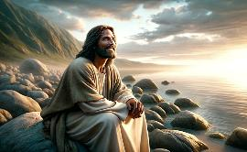
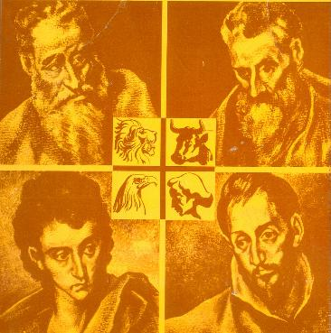
BÓG OBJAWIONY W JEZUSIE (EMMANUEL)
„Boga nikt nigdy nie widział, lecz jednorodzony Bóg, który jest na łonie Ojca, objawił go” (Jan 1,18)
Jeśli chcemy wiedzieć, jaki jest Bóg, poznajmy Jezusa. On jest Bogiem, który stał się człowiekiem (J 1,14) i objawił się, przyjmując ludzką naturę, abyśmy mogli Go zobaczyć i usłyszeć (J 1,18; 14,9; 1 J 5,20).
Został zapowiedziany pod proroczym imieniem, które wskazywało na cel jego życia: Emmanuel, Bóg z nami (Izajasz 7,14; Mateusz 1,23). Czterej ewangeliści przedstawiają nam Go z różnych stron.
Mateusz
Od Żyda do Żydów
Marek
Od Żyda do pogan
Łukasz
Od pogan do pogan
Jan
Od Żyda do Żydów i nie-Żydów
On jest Mesjaszem, który wypełnia swoje obietnice
Zawsze chętny do pomocy innym
Współczujący i pełen empatii
Dawca życia fizycznego i duchowego

Slide 12

„Tysiące ludzi mają fałszywe wyobrażenie o Bogu i Jego przymiotach… Bóg jest Bogiem prawdy. Sprawiedliwość i miłosierdzie są fundamentem Jego tronu. Jest Bogiem miłości, współczucia i czułej litości. Tak właśnie został objawiony w swoim Synu, naszym Zbawicielu. Jest Bogiem cierpliwości i wielkiej wyrozumiałości. Jeśli taki jest Ten, którego czcimy i do którego charakteru staramy się upodobnić, wtedy oddajemy cześć prawdziwemu Bogu.”
EGW (Bóg dba o nas, sierpień 8)

